Slide 1
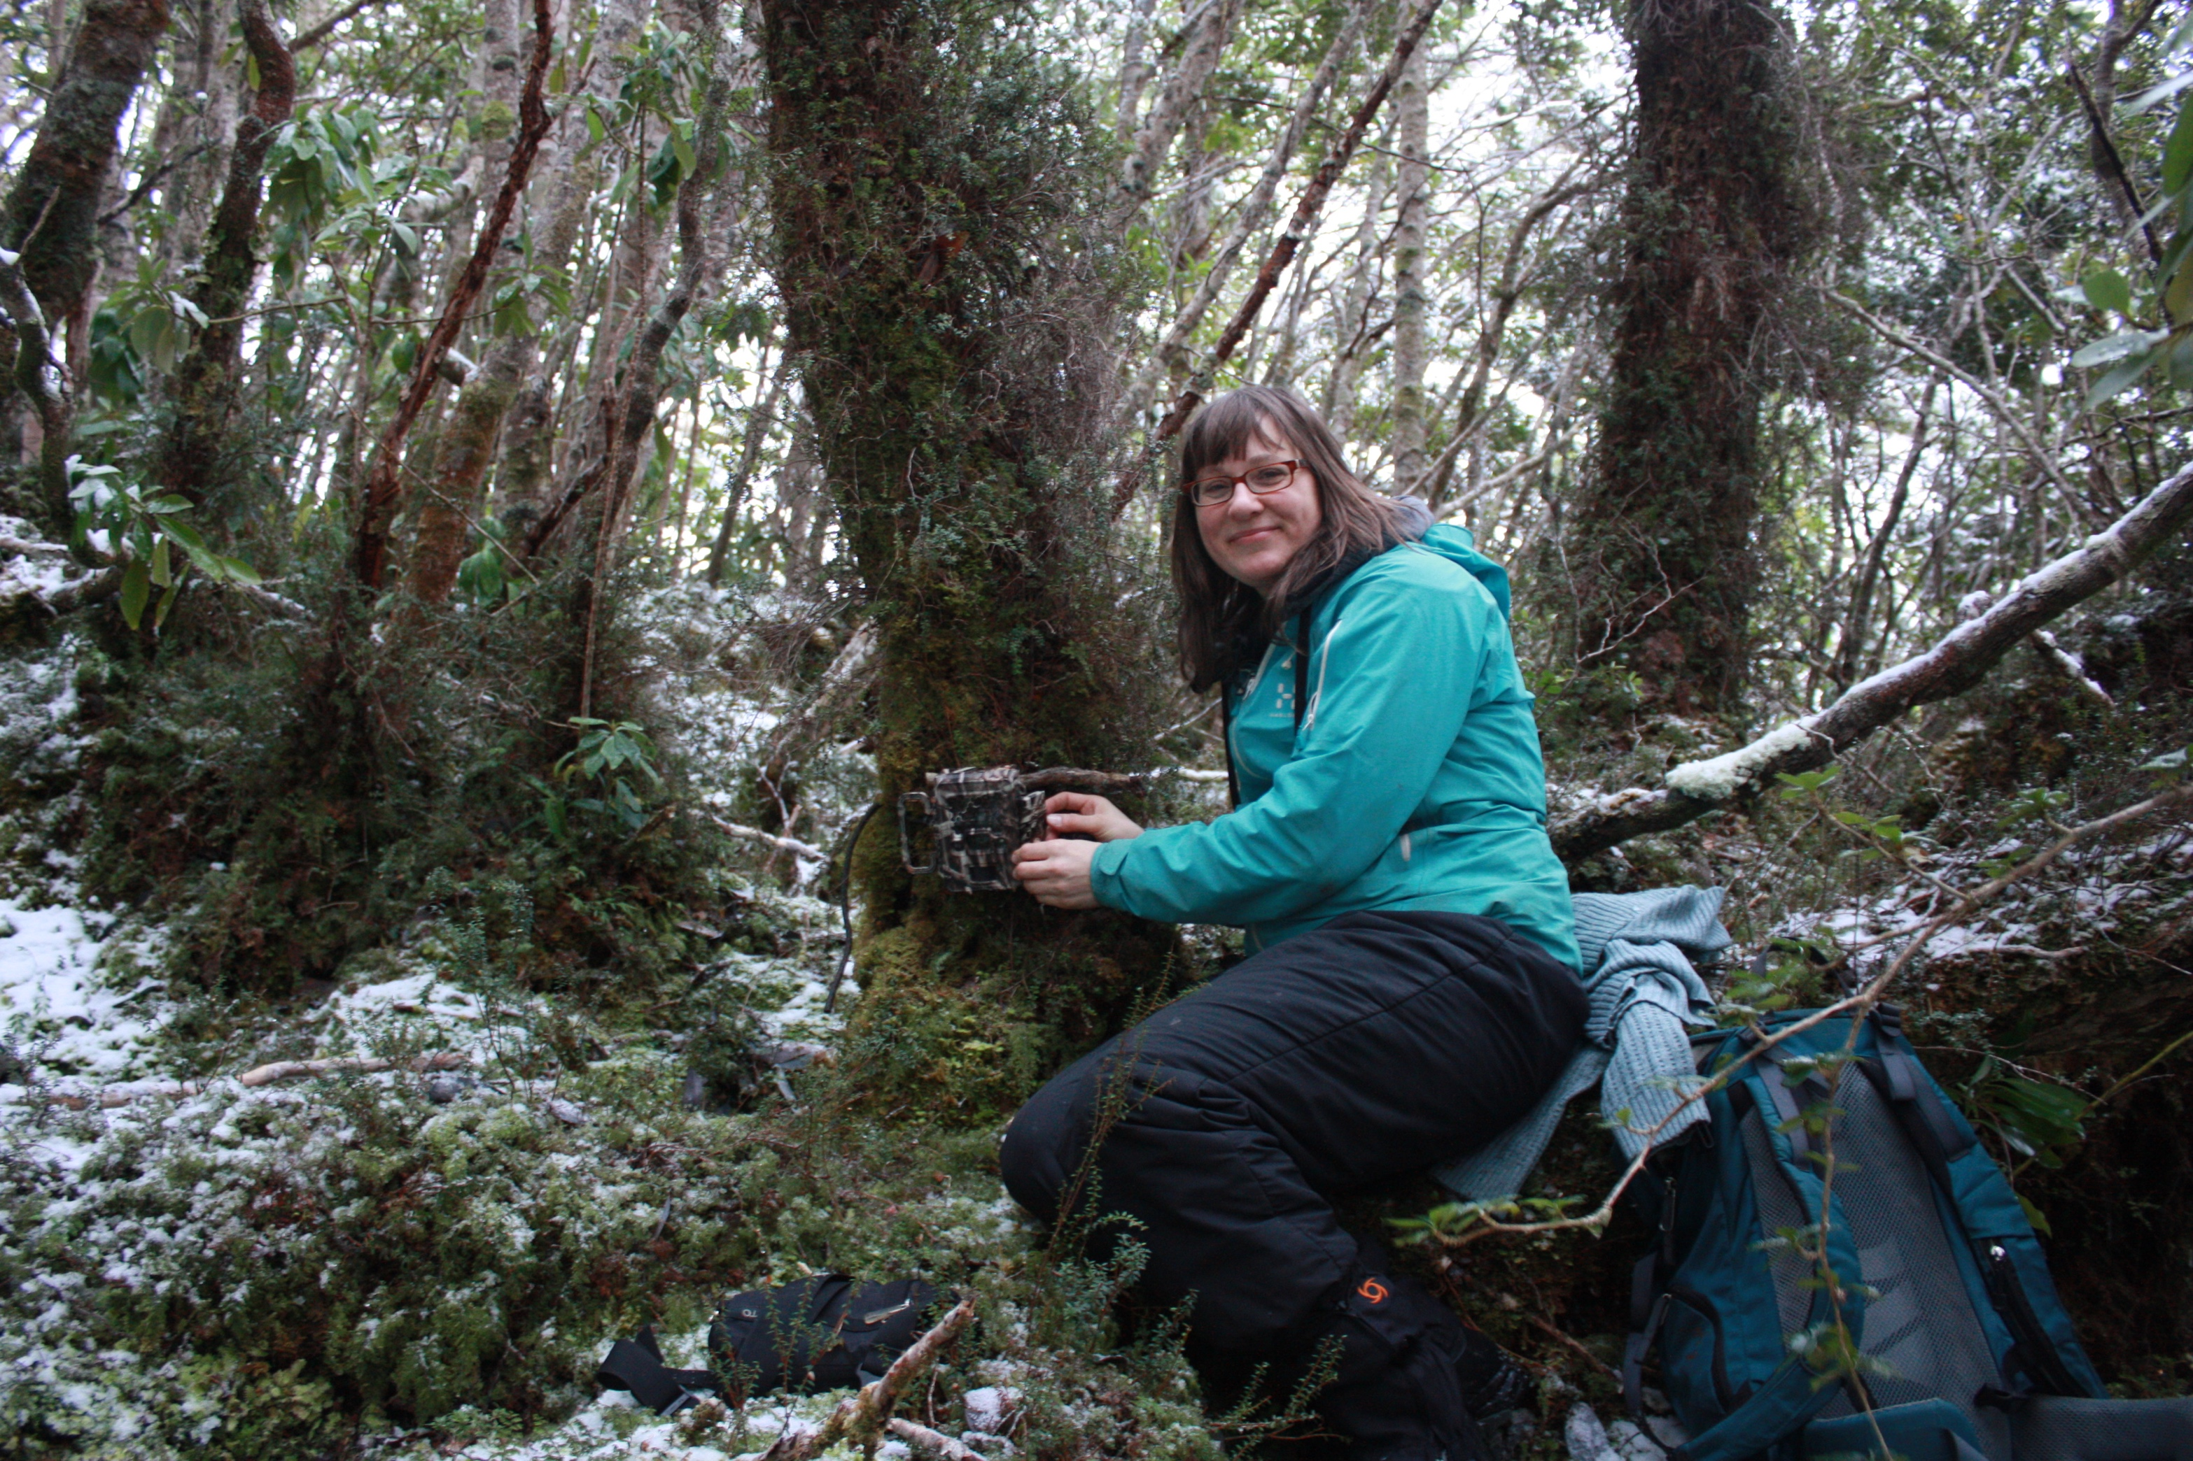
INVITACION Charla Científica / Scientific Talk
Reserva Cabo de Hornos: Estado actual, desafíos, educación, ciencia
Resumen
La Reserva de la Biosfera Cabo de Hornos (RBCH) conserva los bosques más australes del planeta y es una de las últimas áreas prístinas que es posible encontrar en el siglo XXI. Hoy, a trece años de la creación de la RBCH, esta condición remota está cambiando: Chile invierte en aumentar la infraestructura e incentiva el turismo – mientras las especies invasoras, mayormente mamíferos, se están expandiendo. La región se enfrenta con tres grandes desafíos: (1) implementar un desarrollo económico sustentable, (2) conciliar la comunidad local con el concepto de las Reservas de Biosfera, (3) manejar los Parques Nacionales que actualmente son Parques en papel y (4) prevenir la introducción de nuevas especies y expansión de las existentes. La investigación interdisciplinaria llevada a cabo en la RBCH se ha enfocado en la biodiversidad subantártica poco percibida, investigación ecológica a largo plazo, ética ambiental y educación. Con este enfoque biocultural se ha descubierto un “hotspot” mundial de biodiversidad mundial de briófitas, ha aumentado el conocimiento en especies invasoras como el visón y castor norteamericanos y últimamente los perros vagabundos, y se ha establecido el primer Sitio de Estudios Socio-Ecológicos a Largo Plazo en la latitud 55° S, que actualmente está integrando más sitios. La escuela local cuenta con un taller científico con años de experiencia que ha llevado a los alumnos a congresos nacionales. Finalmente, a partir del 2018 la RBCH se encuentraá con el desafío de implementar un centro de formación técnica e investigación de excelencia, el nuevo Centro Subantártico Cabo de Hornos.
Biografía Expositor
La Dra. Elke Schüttler estudió Biología en Heidelberg y Berlín, Alemania. En 2000, realizó sus prácticas en el Parque National de Galápagos en un proyecto de conservación del pinzón de manglares. Llegó por primera vez en 2005 a la Reserva de Biosfera Cabo de Hornos, con el fin de realizar su tésis de doctorado sobre el impacto del visón como nuevo depredador exótico. Su investigación se concentra en la ecología y los impactos de las especies de mamíferos invasores, particularmente en los carnívoros, siempre buscando conocer la perspectiva social mediante entrevistas a la comunidad local.
Lugar: Fundación Charles Darwin
Fecha: 7 de agosto del 2018
Hora: 10h00
Expositor:
Dra. Elke Schüttler Department of Anthropology
Pennsylvania State University

